Slide 1
Ralphton 해커톤 회고
5개 AI 에이전트가 21시간 동안 자율 협업한 Physical AI 파이프라인 실험
WoRV AI | 2026.03

Slide 2
OVERVIEW
D2E — AI가 게임을 만들고
게임이 AI를 가르친다

Slide 3
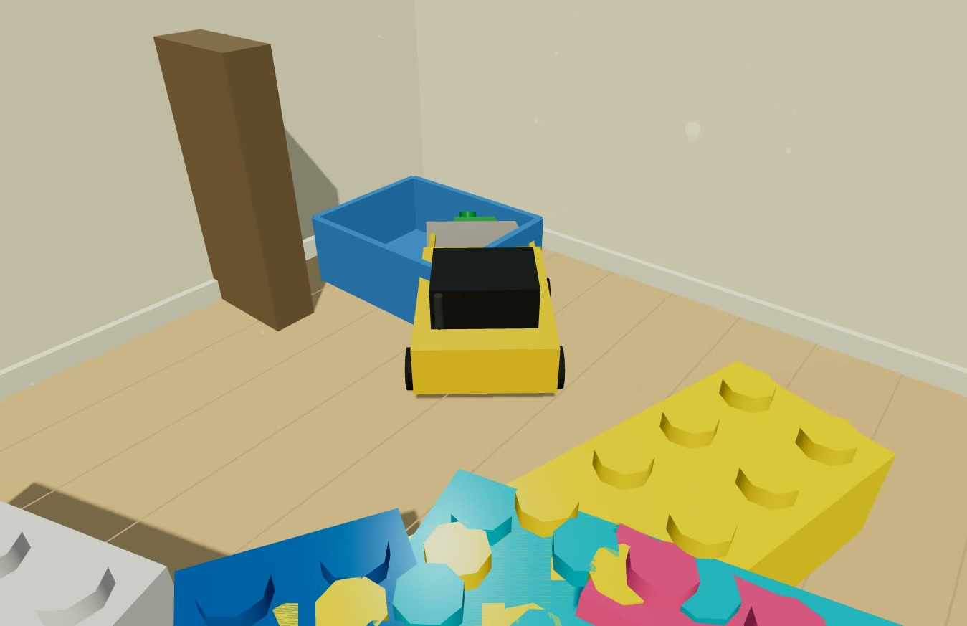
Three.js 시뮬레이터에서 Expert Agent가 레고를 수거하는 시범을 보여주고, 그 데이터로 ACT 모델을 학습시킵니다.
D2E (Desktop to Embodied AI)
Three.js + cannon-es 물리엔진 기반
로더 액션: steering, throttle, bucket, lift
Expert Agent 7개 상태 머신
ego/birds_eye/follow 3시점 녹화
* ACT: Action Chunking with Transformers ** D2E: Desktop to Embodied AI

Slide 4
5개 AI 에이전트가 각각 GCP VM에서 Discord를 통해 13시간 넘게 자율 협업했습니다.
5-Agent 멀티 VM 시스템
지휘 & 감시
개발 & 설계
학습 & 평가
Watcher: 타임라인 관리
CCD Watchdog: 5분 간격 감시
3중 안전장치 (systemd → watchdog → cron)
Developer: 시뮬레이터 + 데이터
DomainExpert: FMEA 시나리오
32개 고장모드 식별
Training: A100 GPU 학습
Evaluation: 품질 검증
피드백 루프 생성

Slide 5
SIMULATOR
시뮬레이터 시연

Slide 6
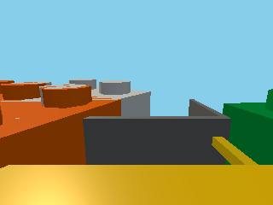
ACT 모델은 이 1인칭 카메라 영상만 보고 로더를 조종하는 법을 학습합니다.
Expert Agent — ego 카메라 뷰
640x480 → 224x224 리사이즈
4D 연속 액션: steering, throttle, bucket, lift
30Hz 캡처, 학습 시 10Hz 사용
chunk_size 20 (0.67초 예측)

Slide 7
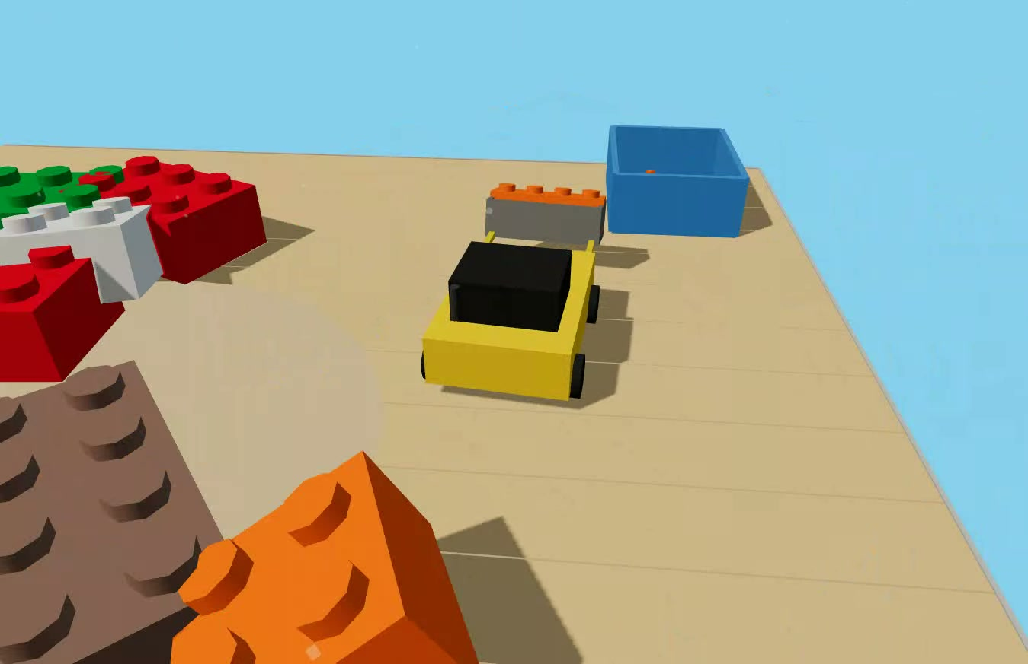
노란색 로더가 방 안에 흩어진 레고 블록을 수거하여 파란색 박스에 넣는 것이 목표입니다.
시뮬레이터 전경 — 로더와 레고
Three.js + cannon-es 물리 시뮬레이션
다양한 색상/크기의 레고 블록 배치
가구, 벽 등 장애물 포함
실시간 충돌 감지 및 물리 반응

Slide 8
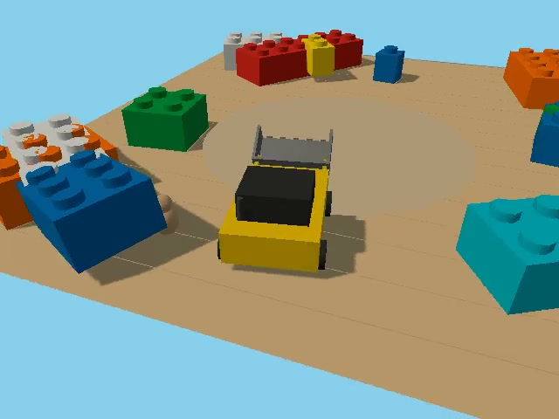
학습 데이터의 다양성을 위해 레고 위치, 수량, 색상을 매번 랜덤으로 변경합니다.
조감도 — 다양한 레고 분포
Domain Randomization 적용
레고 위치 uniform random
레고 수량 ±30% 변형
로더 시작 위치/방향 랜덤

Slide 9
TRAINING
학습 파이프라인
데이터 생성 → ACT 학습 → Rollout 평가

Slide 10
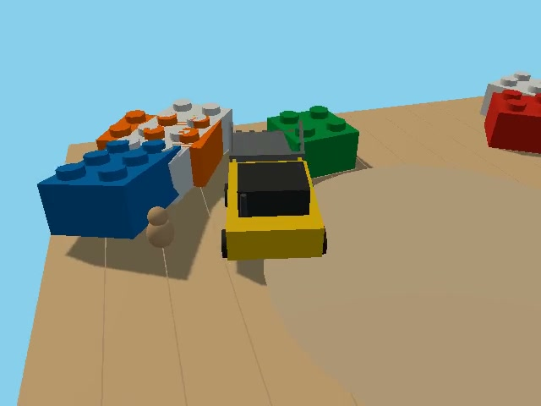
Phase 1에서 1시간 만에 첫 에피소드를 완성했고, 7/10 레고 수거에 성공했습니다.
v1 Rollout — 첫 에피소드
수거 성공률: 70% (7/10 레고)
에피소드 길이: 65초
계획보다 1시간 빠른 완성
bucket 76%, lift 84% zero → 액션 편향 발견

Slide 11
오프라인 메트릭은 역대 최저 Loss를 기록하며 수렴했지만, 실제 Rollout에서는 0% 성공률이었습니다.
ACT 500 Epoch 학습 결과
0.00008
0.0059
5h 13m
0%
Best Loss
MAE
학습시간
Rollout
* MAE: Mean Absolute Error ** Rollout: 학습된 모델이 직접 조종하는 실전 테스트

Slide 12
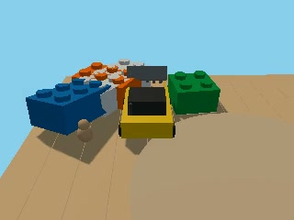
Expert 데이터만으로 학습한 모델은 LIFTING 상태에서 벗어나지 못하는 전형적인 covariate shift를 보였습니다.
v2 Rollout — Expert-only 50ep
52개 에피소드 (13 시나리오 x 4)
500 epoch 학습, Loss 0.000080
closed-loop 성공률 0%
원인: error recovery 미학습
* Covariate shift: 학습 시 본 상태와 실전 상태의 불일치

Slide 13
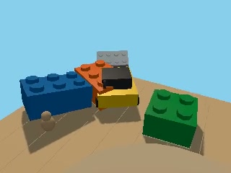
실수에서 복구하는 시퀀스 200개를 추가하여 LIFTING 탈출 문제를 해결했습니다.
v3 Stage 1 — Recovery 데이터 추가
200개 recovery 에피소드 생성
320x240/10Hz로 해상도 축소
finetune 100 epoch
LIFTING→TRANSPORTING 전환 성공

Slide 14
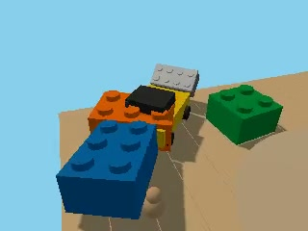
2nd-stage Ep25에서 LIFTING 탈출에 성공했지만, 벽 근처 WALL_STUCK이라는 새로운 문제가 발생했습니다.
v3 Best — Ep25 Rollout
LIFTING_LOOP_TRAP 해결 확인
벽 근처(-7.5,-7.5) 탈출 불가
WALL_STUCK: 학습 데이터에 없는 상태
v5 wall patch 24ep 추가 시도

Slide 15
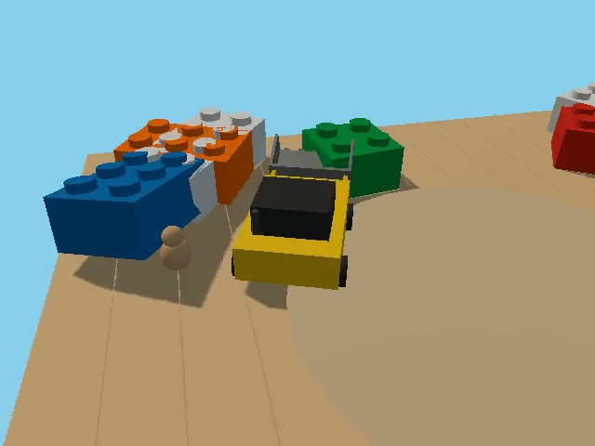
v1→v2→v3 순으로 모델이 점진적으로 개선되었지만, 최종 성공률 0%를 넘지 못한 채 시간이 종료되었습니다.
Rollout Evolution — 버전별 변화
v1: 검증용 10ep → v2: expert-only 52ep
v3: recovery 200ep → v5: wall patch 24ep
총 286개 에피소드 생성 (목표 1,000의 28.6%)
Wall FT 진행 중 시간 종료

Slide 16
RESULTS
목표 vs 실제

Slide 17
10회 학습 루프 목표 대비 3회 완료, 1,000 에피소드 목표 대비 286개(28.6%) 생성에 그쳤습니다.
핵심 KPI 달성률
3/10
286
0%
$70~120
루프
에피소드
성공률
총비용

Slide 18
사이클당 30~70분을 예상했지만 실제로는 3~5시간이 소요되어, 계획 대비 시간이 크게 부족했습니다.
계획 vs 실제 타임라인
계획
실제
• 사이클당 30~70분
• 사이클당 3~5시간
• 10회 루프 완주
• 3회 루프 + Wall FT
• 1,000 에피소드
• 286 에피소드 (28.6%)
• Phase별 순차 진행
• 학습 대기 5시간 공백
• VM 스케일링 활용
• VM 스케일링 0회

Slide 19
BOTTLENECK
3대 병목

Slide 20
에피소드 1개 생성에 4~8분이 걸려 1,000개 목표는 물리적으로 불가능했고, 병렬화를 하지 않은 것이 핵심 실수였습니다.
병목 1: 에피소드 생성 속도
문제
해결책 (사후)
• 에피소드당 4~8분 소요
• multi-process headless 병렬화
• 1,000개 = 약 100시간 필요
• Developer VM 최대 3대 추가
• 단일 스레드로만 생성
• 320x240/10Hz 해상도 축소
• throughput 사전 측정 없음
• throughput 사전 벤치마크

Slide 21
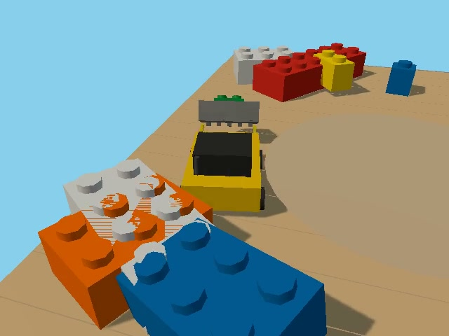
오프라인 Loss 0.000080이었지만 실전 성공률은 0%로, 시험 만점이지만 실전에서 0점인 상황이었습니다.
병목 2: Rollout Compounding Error
Root Cause 1: ImageNet 정규화 불일치
Root Cause 2: Expert-only covariate shift
Root Cause 3: WALL_STUCK 미커버
해결: DAgger + Perturbation Injection 필요
* DAgger: Dataset Aggregation (반복적 데이터 수집)

Slide 22
첫 학습에 500 epoch을 투입하여 5시간 13분을 소비했고, 이 구간이 전체 해커톤의 가장 큰 낭비였습니다.
병목 3: 학습 시간
(단위: 시간)
5.2
1.5
0.75
0.75
v2 500ep
v3 100ep
v3 2nd 50ep
Wall FT
* epoch: AI가 전체 데이터를 한 바퀴 학습하는 단위

Slide 23
TAKEAWAY
성과 & 교훈

Slide 24
자율 협업은 성공했지만, throughput 미측정과 병렬화 부재가 핵심 실패 원인이었습니다.
잘된 점 vs 아쉬운 점
잘된 점
아쉬운 점
• 5 에이전트 13시간+ 자율 협업
• throughput 사전 측정 없음
• Watchdog 5분 내 감지/복구
• 에피소드 생성 병렬화 미실행
• ACT 오프라인 수렴 우수
• 첫 학습 500ep (계획: 10ep)
• 실패 원인 정확히 진단
• Rollout을 1루프부터 안 돌림
• 적응형 데이터 전략 설계
• Recovery 데이터 초기 미포함

Slide 25
오프라인 메트릭이 좋아도 실전은 별개이며, 속도를 먼저 측정하고, 기다리는 시간을 낭비하지 말아야 합니다.
핵심 교훈 3가지
실전 우선 검증
속도를 먼저 측정
대기 시간 활용
오프라인 점수 ≠ 실전 성능
Rollout을 1루프부터 실행
빠른 실패가 긴 학습보다 낫다
throughput 벤치마크 선행
현실적 목표 설정
병렬화 전략 사전 수립
학습-생성 파이프라인 병렬화
다음 루프 데이터 미리 준비
5시간 공백을 0으로 줄이기

Slide 26
총 $70~120 중 AI API 호출 비용이 서버 비용의 2.5~5배로 가장 큰 비중을 차지했습니다.
비용 분석
$20
$50~100
8.5%
200+
VM 5대
AI API
GPU 사용
메시지
* A100 40GB 중 3.4GB만 사용 (T4/L4로 충분했을 가능성)

Slide 27
실전으로 검증하고, 속도를 측정하고,
기다리지 말고 병렬로 움직여라.
Ralphton — WoRV AI

